Slide 1
ANATOMIA TOPOGRÁFICA DOS MEMBROS SUPERIORES
AULA 4: Ossos e articulações do carpo e da mão.
Prof. Dr. Luís Fernando Tirapelli

Slide 2
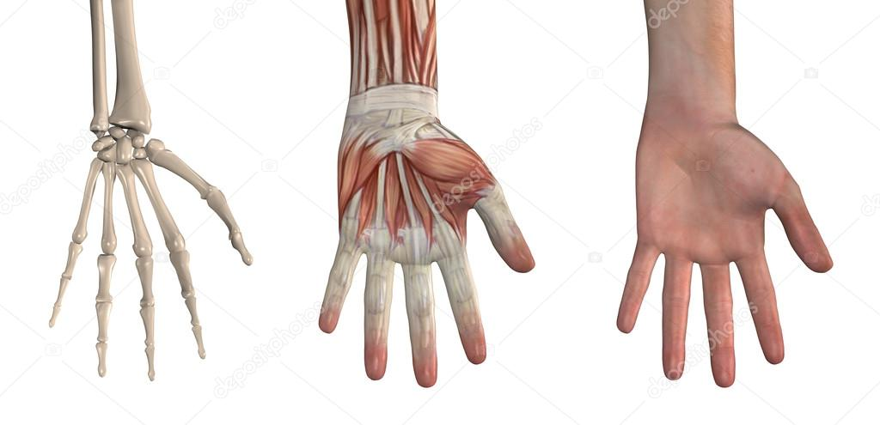
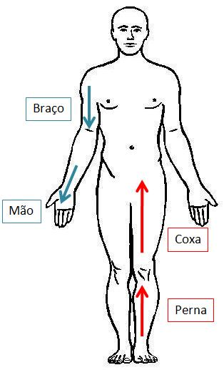
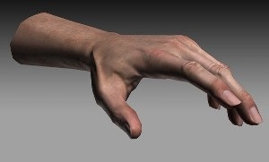
Mão: distal ao antebraço Punho: na junção mão -antebraço

Slide 3
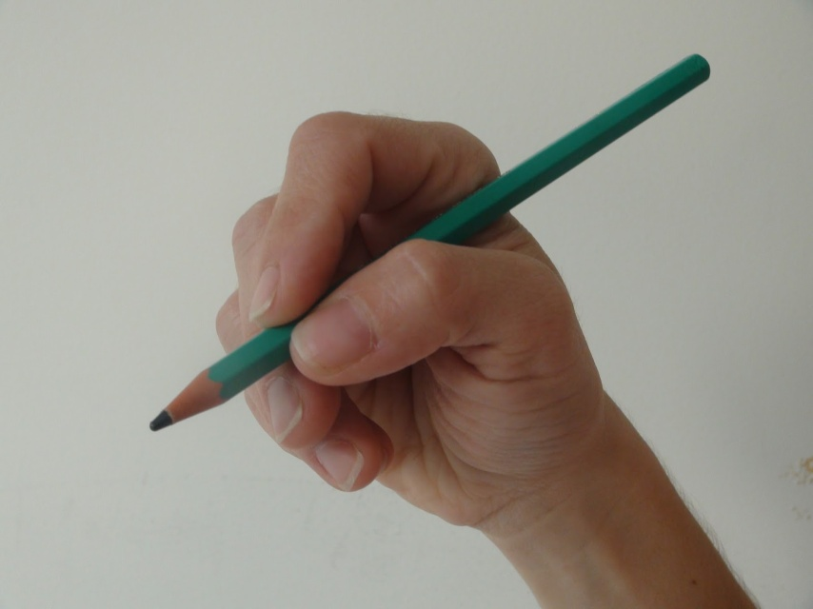
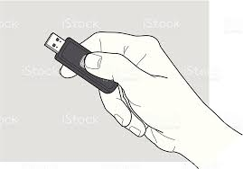
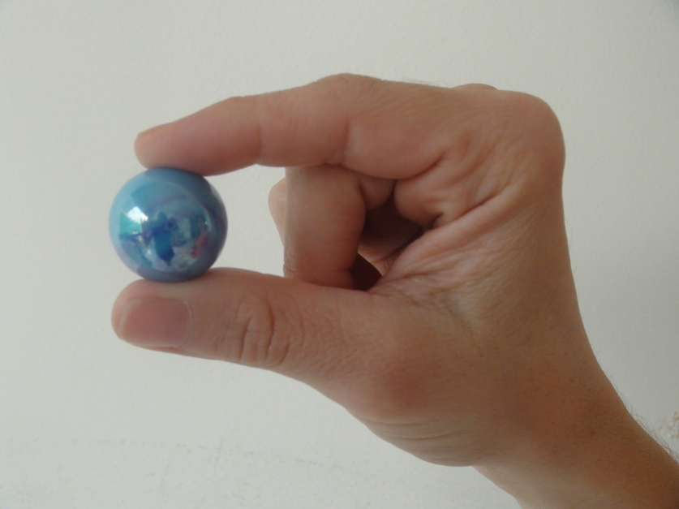
Ferramenta mecânica e sensorial
Posições funcionais da mão

Slide 4
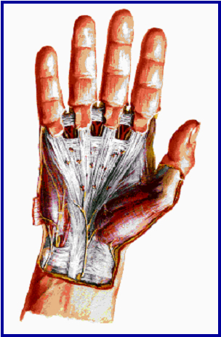
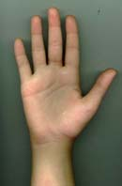
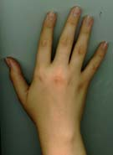
Mão
Face Palmar
Face Dorsal
central
AP
hipotenar
tenar
Fáscia palmar

Slide 5
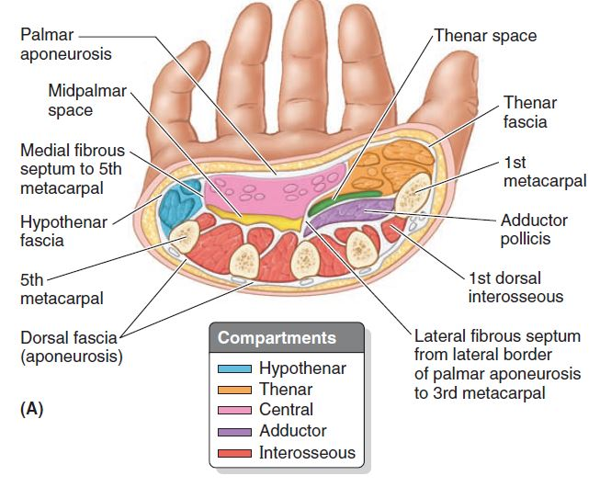
Compartimentos , espaços e fáscia da mão
Túnel do carpo

Slide 6
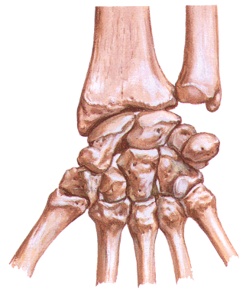
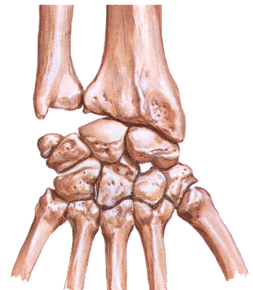
Ossos do carpo
Anterior (palmar)
Posterior (dorsal)
Semilunar
Semilunar
Piramidal
Escafóide
Pisiforme
Escafóide
Trapézio
Hamato
Trapézio
Trapezóide
Capitato
Trapezóide

Slide 7
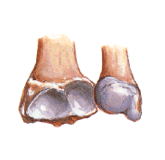
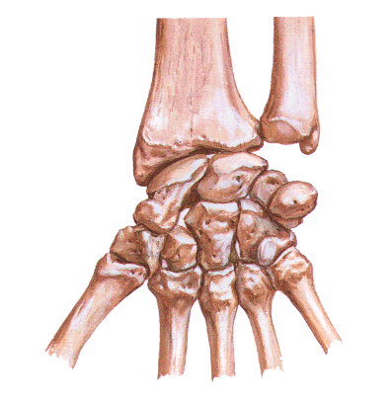
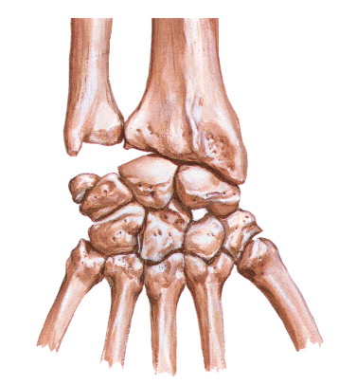
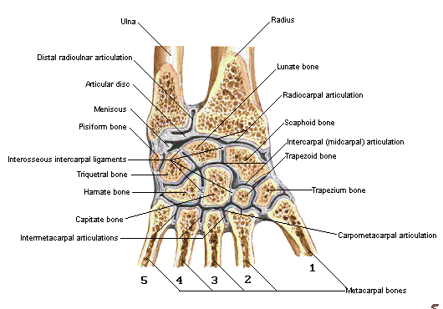
Articulações
Radiocárpica, do carpo* carpometacárpicas
e intermetacárpicas
radiocarpica
intercarpicas
mediocarpica
carpometacarpica
do polegar
intermetacarpicas
I
IV
V
II
III

Slide 8
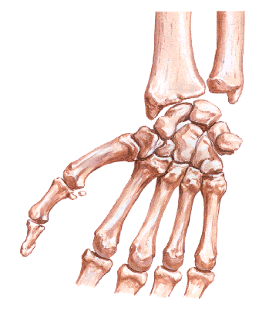
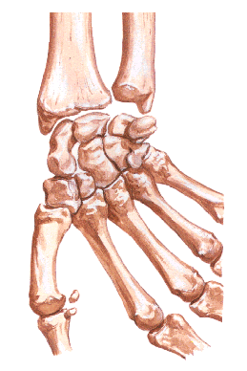
Articulações: radiocárpica, do carpo, carpometacárpicas e intermetacárpicas
flexão/extensão abdução/adução da mão
P
L
L
A

Slide 9
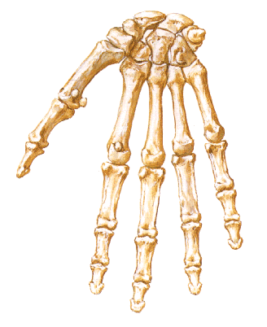
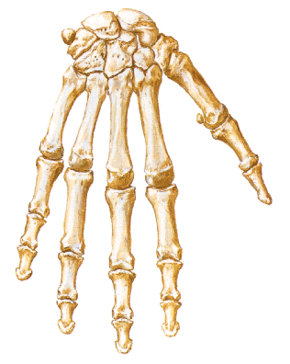
Articulações metacarpofalângicas e interfalângicas
Anterior (palmar)
Posterior (dorsal)
metacarpofalangicas
interfalangicas

Slide 10
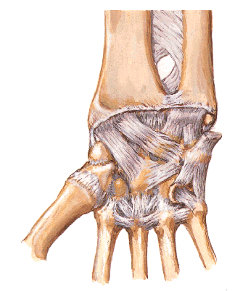
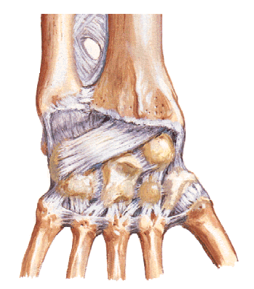
Ligamentos
Rádiocárpico palmar e dorsal
Carpometacárpicos palmares e dorsais
Metacarpais interósseos
Anterior (palmar)
Posterior (dorsal)

Slide 11
Ligamentos interósseos

Slide 12
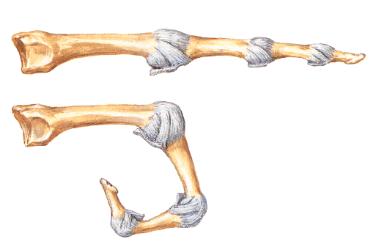
Ligamentos das articulações MCF e IF - Colaterais medial e lateral:
elipsóide
Cilíndricas (gínglimo angular)

Slide 13
RESUMO
Ossos e articulações do carpo e mão
Ligamentos do carpo e da mão

Slide 14
REFERÊNCIAS BIBLIOGRÁFICAS
Aumüller, G. Anatomia. 1ª ed, Rio de Janeiro: Guanabara Koogan S.A., 2009.
Drake, R.L., Vogl, W., Mitchell, A.W.M. Gray׳s. Anatomia para estudantes.
1ª ed. Rio de Janeiro: Elsevier Editora Ltda, 2005.
Gardner, Gray e O׳Rahilly. Anatomia.
4ª ed, Rio de Janeiro: Guanabara Koogan S.A., 1978.
Gray׳s. Anatomia. A base anatômica da prática clínica. 40ª ed. Rio de Janeiro: Elsevier Editora Ltda, 2010.
Moore, K.L.; Dalley, A.F. Anatomia orientada para a clínica.
6ª ed, Rio de Janeiro: Guanabara Koogan S.A., 2011.
Snell, R.S. Anatomia clínica para estudantes de medicina. 5ª ed, Rio de Janeiro: Guanabara Koogan S.A., 1999.

